Slide 1


Slide 2
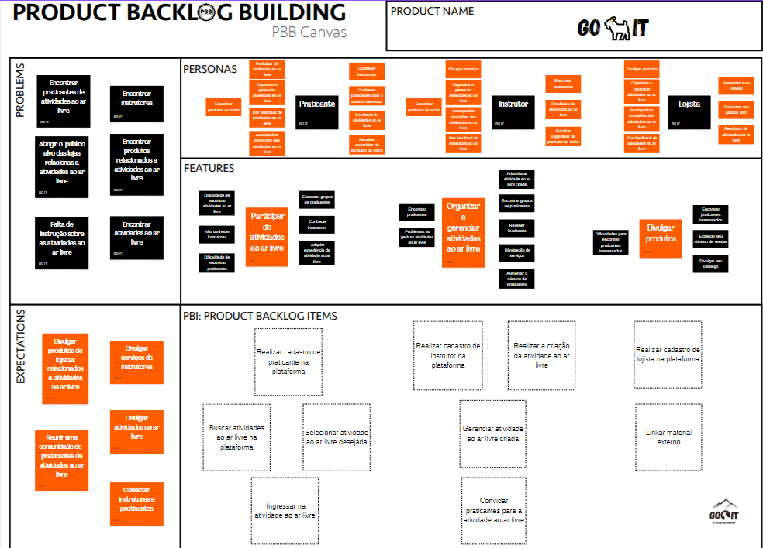
CANVAS PBB

Slide 3
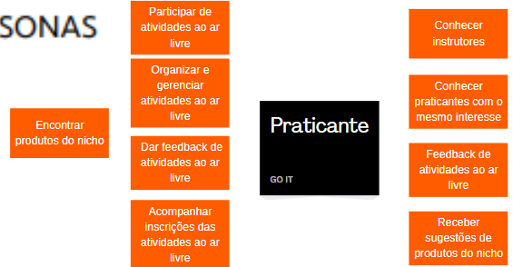

PERSONA PRATICANTE

Slide 4
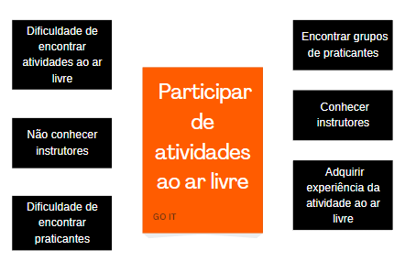
FEATURE PRATICANTE

Slide 5
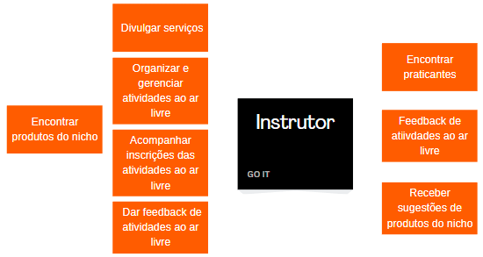
PERSONA INSTRUTOR

Slide 6
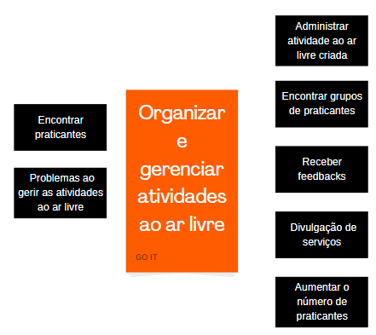
FEATURE INSTRUTOR

Slide 7
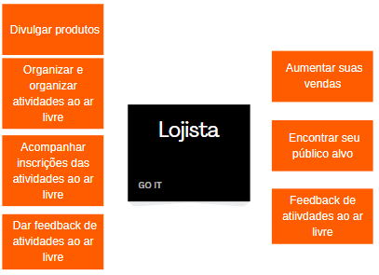
PERSONA LOJISTA

Slide 8
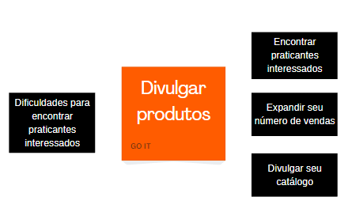
FEATURE LOJISTA

Slide 9
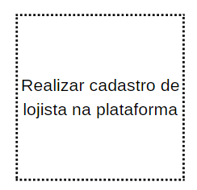
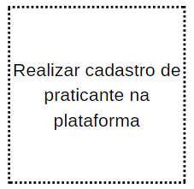
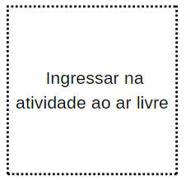
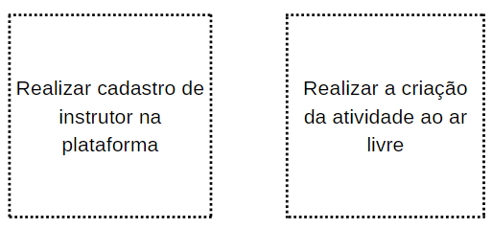
PBI’S SPRINT 1

Slide 10
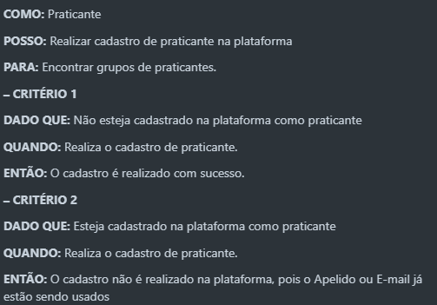
U.S. – PBI: Realizar cadastro de praticante na plataforma

Slide 11
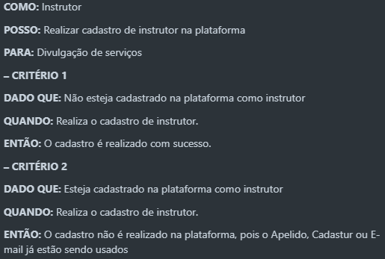
U.S. – PBI: Realizar cadastro de instrutor na plataforma

Slide 12
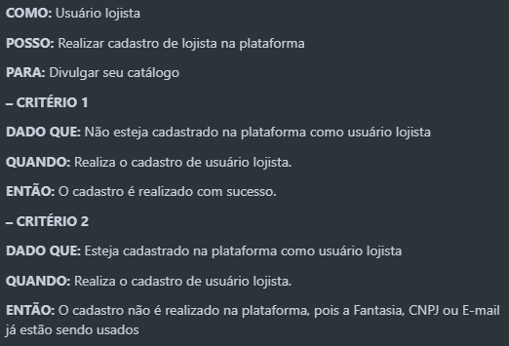
U.S. – PBI: Realizar cadastro de lojista na plataforma

Slide 13
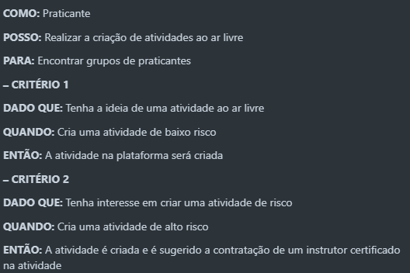
U.S. – PBI: Realizar a criação da atividade ao ar livre

Slide 14
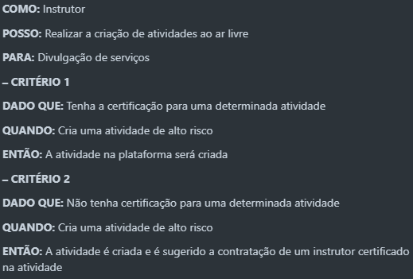
U.S. – PBI: Realizar a criação da atividade ao ar livre

Slide 15
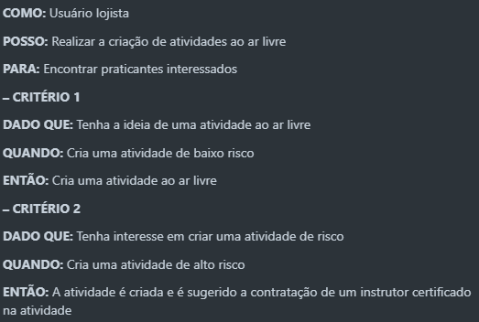
U.S. – PBI: Realizar a criação da atividade ao ar livre

Slide 16
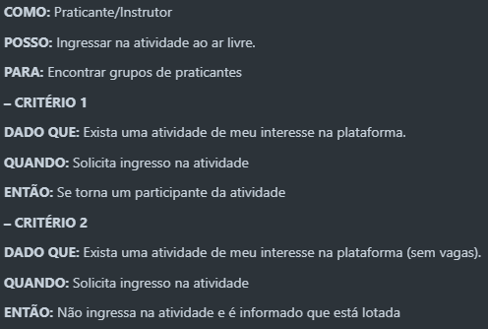
U.S. – PBI: Ingressar na atividade ao ar livre

Slide 17
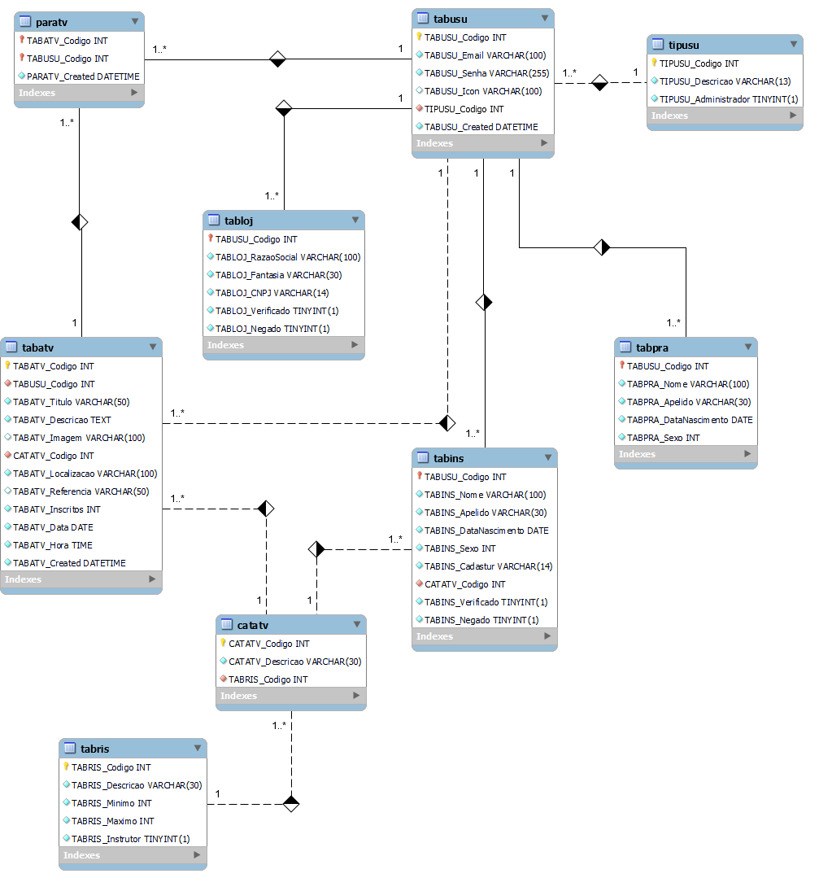
Modelo Lógico

Slide 18

PRODUCT INCREMENT (MVP) OPERACIONAL

